Slide 1
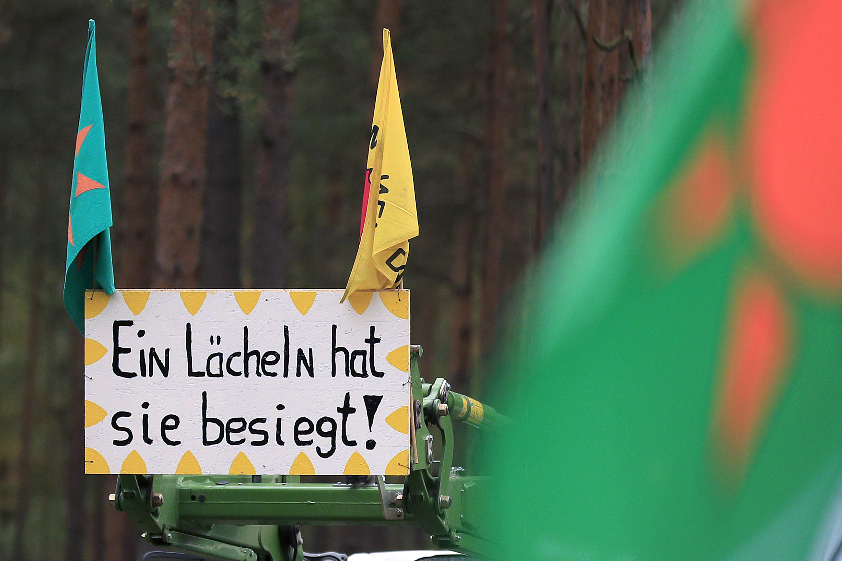
Phase I zweiter Schritt – Null Partizipation?
Beitrag für die 1. Beratungskonferenz Fachkonferenz Teilgebiete
6. Februar 2021, E 3
Wolfgang Ehmke

Slide 2
Ausgangslage BGE -Zwischenbericht
Die BGE hat 90 Teilgebiete ermittelt, die „günstige geologische Voraussetzungen“ für die Endlagerung hochradioaktiver Abfälle erwarten lassen. Berücksichtigt man die Überlagerung einiger Teilgebiete, wurde in Deutschland eine Fläche von ca. 194 157 km², also ein Anteil von ca. 54 % der Landesfläche als geologisch günstig ausgewiesen.
Am Ende des zweiten Schritts der Phase I werden x Standortregionen für die obertägige Erkundung benannt. In diesem iterativen Prozess bleiben von den 54 % also x Prozent der Fläche übrig.
Grobe Abschätzung: das sind bei vllt. 6-8 Standortregionen – etwa 200 Quadratkilometer

Slide 3
Flächenbedarf hochradioaktiver Müll
Salz (3 km²) sowie Ton (10 km²) und Kristallin (6 km²) lt AK End
Diese geschätzten Angaben sind auch im StandAG genannt und waren für den BGE-Zwischenbericht die Richtschnur
Quelle: DBE TECHNOLOGY GmbH für die Endlagerkommission (K-MAT 58):
Für Steinsalz (Grenztemperatur an der Behälteroberfläche von 100 Grad Celsius) wurde eine Fläche von rund 2,28 km² berechnet, bei 200 °C sind es hingegen 1,28 km²
Im Tongestein wurde eine Fläche von 6,6 km² berechnet - bei Kristallingestein 3,56 km²
Ungeklärte Zahl der Standortregionen am Ende des zweiten Schritts, Phase I, wer legt das fest? Die BGE ist da frei…
Im StandAG keine Vorgabe

Slide 4
Phase I, Schritt eins – und was ist mit Schritt zwei?
Problem:
Immer deutlicher kristallisiert sich heraus, dass die wirklich wichtigen Entscheidungen erst nach Abschluss der Fachkonferenz Teilgebiete im Sommer 2021 fallen: Die BGE muss in voraussichtlich zwei bis drei Jahren Daten ihrer Ausgangsbasis, wie sie im Zwischenbericht abgebildet wird, auf einige oberirdisch zu erkundende Standortregionen herunterbrechen.
Eine formelle Öffentlichkeitsbeteiligung, eine Mitsprache und Kontrolle durch die Zivilgesellschaft ist in diesem zweiten entscheidenden Schritt bis zur Vorlage des BGE-Endberichts lt. StandAG nicht vorgesehen. Alle Regelungen, die für diesen nächsten Schritt „verabredet“ werden könnten, wären unverbindlich.

Slide 5
Fachliteratur, Referenzdaten…
Der BGE-Zwischenbericht basiert u.a. auf dem Band „Mineralogie“ von Martin Okrusch und Siegfried Matthes aus dem Jahr 2009. Okrusch, Martin; Matthes, Siegfried: Mineralogie. Berlin 2005
So spottete – nicht nur - Bayerns Umweltminister Thorsten Glauber (Freie Wähler), die Ausweisung der Gebiete hätte auch "ein Geologiestudent im dritten Semester" geschafft.
Bei den Abwägungskriterien musste die BGE überwiegend auf sogenannte „Referenzdaten“ zurückgreifen. Die werden teilweise auch als „anhand von Fachliteratur“ beschrieben, die lediglich günstige Bedingungen von Ton und Kristallin darstellen.

Slide 6
…und gebietsspezifische Informationen
Ein Beispiel: zum Teilgebiet 004_00TG_053_00IG_T_f_tpg kann man sicher sagen, dass keine standortspezifischen, sondern nur sogenannte „gebietsspezifische“ Informationen verwendet wurden.
Gebietsspezifisch bedeutet, dass ausschließlich die Tiefenlage, die Mächtigkeit und die Flächenausdehnung des Gebietes in den BGE Bericht eingehen. Folge: die Kristallin- und Tongebiete, die die BGE als geologisch günstig ausweist, bleiben riesig.
Weitere Literatur: Michael Mehnert
https://endlagerdialog.de/wp-content/uploads/2021/01/AMK_2021.pdf
Dr. Florian Fusseis und Prof. Randolf Rausch (TU Darmstadt) https://www.nationales-begleitgremium.de/SharedDocs/Downloads/DE/Downloads_Gutachten/Gutachten_Steinsalz_15_10_2020.pdf;jsessionid=DBC7710498BECC583935270EDF83DCDA.intranet242?__blob=publicationFile&v=10

Slide 7
Asynchronität und Lücke im Gesetz
Die Fachkonferenz Teilgebiete arbeitet sich am „unfertigen“ BGE-Zwischenbericht ab. Gleichzeitig beginnt die BGE mit dem sogenannten „Abschichten“, ohne dass die Konferenz einen formellen Anspruch auf eine Draufsicht hätte.
Nach sechs Monaten löst sich die Konferenz auf. Eine weitere formelle Beteiligung sieht das Gesetz nicht vor, obwohl der zweite Schritt der Phase I von viel größerer Bedeutung als der Kommentar eines Arbeitsstandes der BGE ist, der dermaßen „luftig“ daher kommt.
Das StandAG offenbart an dieser Stelle also eine gravierende „Partizipationslücke“, deshalb muss für den Schritt 2 in der ersten Phase des Suchverfahrens ein zivilgesellschaftliches Gremium (in Anlehnung an die Fachkonferenzteilnehmenden) geschaffen werden, das Einblicke in die Arbeit der BGE und Mitsprache ermöglicht.

Slide 8
Fehlerkorrektur ist notwendig
Um im Zeitplan zu bleiben besteht die Gefahr, dass die BGE nun im zweiten Schritt statt geologischer einfach planungswissenschaftliche Daten heranzieht: Abstand zu Siedlungsflächen, Kulturdenkmälern und so fort.
Für die Sicherheit eines tiefengeologischen Atommüll-Lagers sind solche Kriterien aber irrelevant.
Bereits der BGE-Zwischenbericht legt nahe, dass die BGE wie oben angedeutet verfahren wird (siehe: BGE-Bericht Zeilen 204-209; 242ff!).

Slide 9
Fazit
Moratorium sechs Monate – Aussetzen der Beratungskonferenzen, bis zur Vorlage eines „fertigen“ BGE-Zwischenberichts
anschließend in Phase I, Schritt 2 Notwendigkeit einer „gläsernen BGE“ mit laufender Berichterstattung
Bedingung: Gewährleistung eines formellen Partizipationsformats in der Phase I,Schritt 2
Novelle des StandAG
solange das BaSE von ihrem Recht, § 5 Absatz 3 StandAG https://www.gesetze-im-internet.de/standag_2017/BJNR107410017.
Html
nicht vollumfänglich Gebrauch macht.
Anmerkung: NBG kein Ersatz für die gewichtige Rolle der Zivilgesellschaft!
Eine solche Gesetzesinitiative, die erkennbare Defizite der Verfahrensbeteiligung heilt, setzt allerdings die Erkenntnis voraus, dass ein dauerhafter Einschluss hochradioaktiver Abfälle in einem tiefengeologischen Lager nicht gegen die Zivilgesellschaft durchsetzbar ist.

Slide 10
Und tschüss!
Vielen Dank für Ihre Aufmerksamkeit
Wolfgang Ehmke
Bürgerinitiative Umweltschutz Lüchow-Dannenberg e.V.
Rosenstr. 20, 29439 Lüchow
buero@bi-luechow-dannenberg.de
wolfgang-ehmke@t-online.de
Tel. 0170 510 56 06

